Slide 1
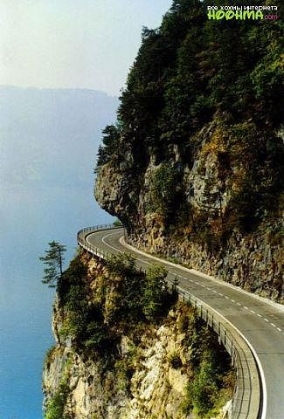
Рельеф России
Начать тест
Учитель географии МКОУ
Атамановская СОШ
Бочарова Л.И.
Использован шаблон создания тестов в PowerPoint

Slide 2
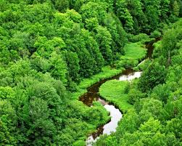
Верно: 13 Ошибки: 4 Отметка: 3
Верно: 10
Ошибки: 0
Отметка: 5
Время: 0 мин. 34 сек.
исправить
Изображения скопированы в сети интернет. Сайт yandex.ru (картинки)

Slide 3
Самая высокая точка России расположена в горной системе:
Хибины
Урал
Кавказ
Атамановка 2013год

Slide 4
Равнины по сравнению с горами в России занимают…
большую площадь
равную площадь
меньшую площадь
Атамановка 2013год

Slide 5
Самые протяженные горы страны:
Срединный хребет
Уральские
Кавказские

Slide 6
Укажите крупнейшую равнину России
Восточно-Европейская
Среднесибирское плоскогорье
Западно-Сибирская
Атамановка 2013год

Slide 7
Укажите тектоническую структуру
низменность
щит
плоскогорье
Атамановка 2013год

Slide 8
Равнина, имеющая абсолютную высоту от 200-500 метров
низменность
возвышенность
плоскогорье
Атамановка 2013год

Slide 9
Найдите неверную пару
Анабарский щит – Уральские горы
Сибирская платформа – Среднесибирское плоскогорье
Западно-Сибирская плита – Западно-Сибирская равнина
Атамановка 2013год

Slide 10
Выберите верный вариант распределения гор по высоте ( от более низких к более высоким)
1 – Кавказ 2 - Урал 3 -Восточный Саян
1 2 3
3 2 1
2 3 1
2013год

Slide 11
Какой хребет расположен восточнее?
Срединный хр.
Хр. Черского
Верхоянский хр.
Атамановка 2013год

Slide 12
В каких горах можно наблюдать вулканическую деятельность?
Кавказ
Урал
Срединный хребет
Атамановка 2013год

